Slide 1
Решение практико-ориентированных задач
Шины
«Решение нестандартных задач по математике в 9 кл.»
Сост.: педагог ДО ЦТТ Михайлова Ю.Н.
Ш И Н Ы

Slide 2
Цель занятия: Формирование навыков решения практико-ориентированных задач .
Задачи:
- образовательные: организовать деятельность обучающихся по применению знаний при решении задач;
- развивающие: развитие логического мышления, памяти, наблюдательности, умения правильно обобщать данные и делать выводы, сравнивать;
- воспитательные: воспитание аккуратности и внимательности.

Slide 3
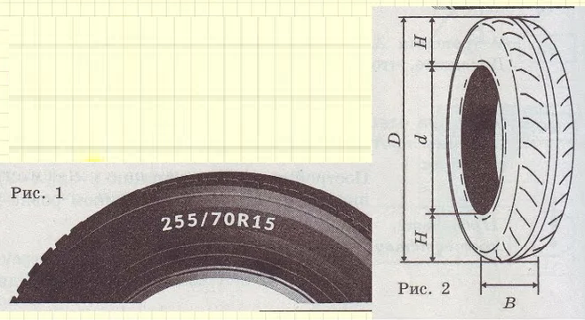
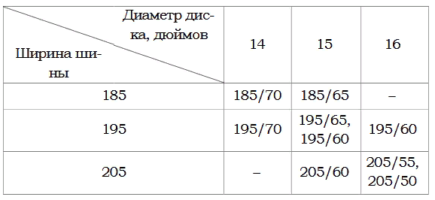
Для маркировки автомобильных шин применяется единая система обозначений (см. рис. 1). Первое число означает ширину В шины (ширину протектора) в миллиметрах (см. рис. 2) Второе число – высота боковины Н в процентах к ширине шины.
Рис. 1
Последующая буква означает конструкцию шины. Например, буква R значит, что шина радиальная, то есть нити каркаса в боковине шины расположены вдоль радиусов колеса. На всех легковых автомобилях применяются шины радиальной конструкции. За обозначением типа конструкции шины идёт число, указывающее диаметр диска колеса в дюймах (в одном дюйме 25,4 мм). По сути, это диаметр d внутреннего отверстия в шине. Таким образом, общий диаметр колеса D легко найти, зная диаметр диска и высоту боковины.
Ширина шины (В)
Конструкция шины(R)
Диаметр диска
$\frac{Н}{В},$ Н-высота боковины в процентах.
В- ширина шины
Завод производит автомобили и устанавливает на них шины с маркировкой 185/70 R14. Завод допускает установку шин с другими маркировками. В таблице показаны разрешенные размеры шин.

Slide 4
Ширина шины (В)
Какой наименьшей ширины шины можно установить на автомобиль, если диаметр диска равен 16 дюймов?
Конструкция шины(R)
Диаметр диска
РЕШЕНИЕ:
$\frac{Н}{В},$ Н-высота боковины в процентах.
В- ширина шины
185/70 R14.
Ответ: 195

Slide 5
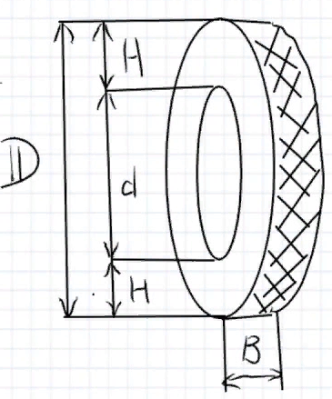
2. Найдите диаметр колеса автомобиля, выходящего с завода. Ответ дайте в миллиметрах.
РЕШЕНИЕ:
Завод устанавливает шины с маркировкой 185/70 R14
D = 2H + d
Ширина шины В=185 мм (первое число) Высота боковины H=?
$\frac{H}{В}=0,7$ т.е $\frac{H}{В}= \frac{7}{10}$
Н = $\frac{7∙В}{10}$ = $\frac{7∙185}{10}$ =129,5 Диаметр диска d = 14 дюймов
14 ∙ 25,4мм = 355,6 мм (диаметр диска) D = 2H + d = 2 ∙ 129,5 + 355,6 = 614,6 мм Ответ: 614.6
185/70 R14.
d-диаметр диска
(lдюйм=25,4мм)
В=185
$\frac{Н}{В}∙100\%=$70

Slide 6
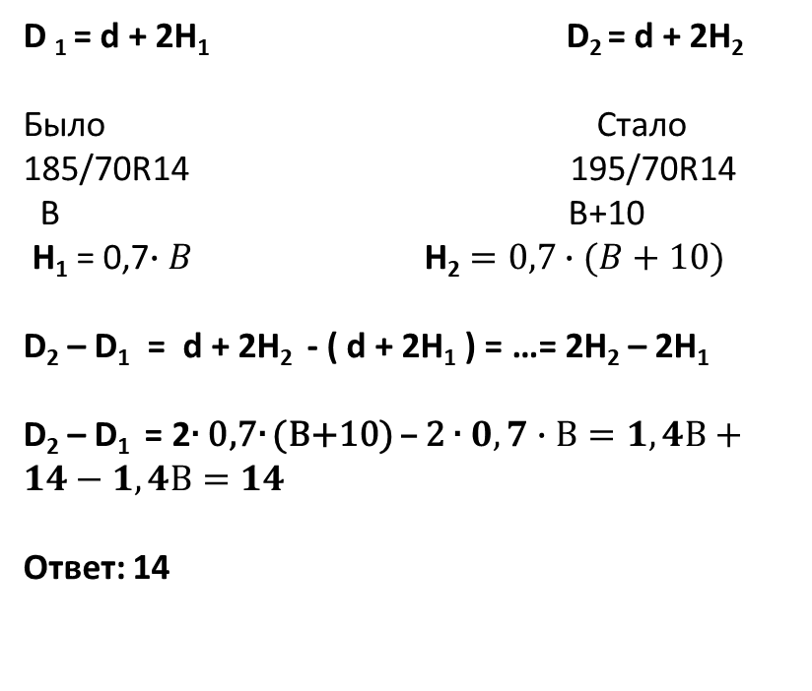
Ширина шины (В)
3. На сколько мм увеличится диаметр колеса, если заменить шины, установленные заводом шинами с маркировкой 195/70R14 ?
Конструкция шины(R)
Диаметр диска
РЕШЕНИЕ:
185/70 R14.
195/70R14
D ₁ = d + 2H₁ D₂ = d + 2H₂
Было Стало
185/70R14 195/70R14
B B+10
H₁ = 0,7$∙B \text{H}\text{2}=0,7∙(B+10)$
D₂ – D₁ = d + 2H₂ - ( d + 2H₁ ) = …= 2H₂ – 2H₁
D₂ – D₁ = 2∙ 0,7∙ (В+10) – 2 ∙$0,7∙В=1,4В+14−1,4В=14$
Ответ: 14
$\frac{Н}{В},$ Н-высота боковины в процентах.
В- ширина шины

Slide 7
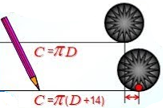
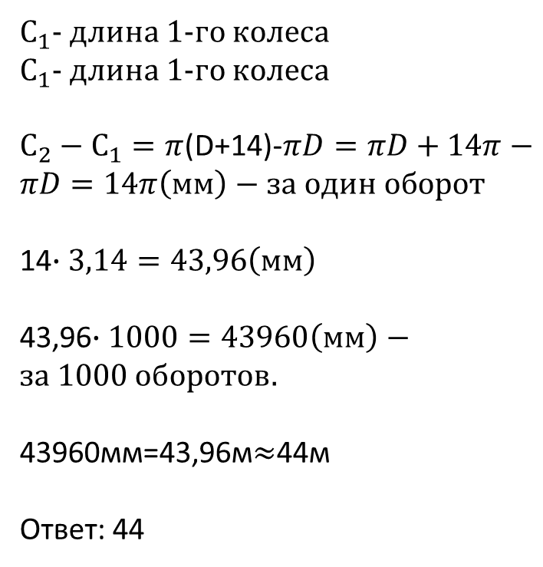
4. На сколько метров увеличится путь, пройденный автомобилем, когда колесо сделает 1000 оборотов, если заменить шины, установленные заводом шинами с маркировкой 195/70R14 ?
Ширина шины (В)
Конструкция шины(R)
Диаметр диска
РЕШЕНИЕ:
$С_{1}$- длина 1-го колеса
$С_{1}$- длина 1-го колеса
$С_{2}−С_{1}=π$(D+14)-$πD=πD+14π−πD=14π\left(мм\right)−за один оборот$
14$∙3,14=43,96\left(мм\right)$
43,96$∙1000=43960\left(мм\right)−за 1000 оборотов.$
43960мм=43,96м$≈$44м
Ответ: 44
$\frac{Н}{В},$ Н-высота боковины в процентах.
В- ширина шины
D₂ – D₁ = 14
185/70R14
195/70R14

Slide 8
Ширина шины (В)
5. Спидометр автомобиля, собранного на заводе, показывает скорость точно. На сколько процентов показания спидометра будут меньше скорости автомобиля, если заменить шины, установленные на заводе шинами с маркировкой 195/70R14? Округлите результат до десятых.
Конструкция шины(R)
Диаметр диска
РЕШЕНИЕ
D=614,6
$\frac{Н}{В},$ Н-высота боковины в процентах.
В- ширина шины
разница в показании спидометра зависит от разности диаметров (14$π)$
πD – 100%
14π -- ?
х= $\frac{14π∙100}{π∙D}$ =$\frac{1400}{D}$ =$\frac{1400}{614,6}=$2,27$≈2,3$
Ответ: 2,3
14$π$

Slide 9
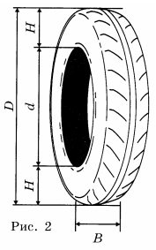
Для маркировки автомобильных шин применяется единая система обозначений (см. таблицу). Первое число означает ширину В шины (ширину протектора) в миллиметрах (см. рисунок). Второе число — отношение высоты боковины Н к ширине шины В в процентах. Последующая буква указывает конструкцию шины. Например, буква R означает, что шина радиальная, то есть нити каркаса в боковине шины расположены вдоль радиусов колеса. На всех легковых автомобилях применяются шины радиальной конструкции. За обозначением типа конструкции шины идёт число, указывающее диаметр диска колеса в дюймах (в одном дюйме 25,4 мм). По сути, это диаметр d внутреннего отверстия в шине. Таким образом, общий диаметр колеса D легко найти, зная диаметр диска и высоту боковины. Возможны дополнительные маркировки, означающие допустимую нагрузку на шину, сезонность использования, тип дорожного покрытия и другие. Завод производит легковые автомобили определённой модели и устанавливает на них шины с маркировкой 175/60 R15. Завод допускает установку шин с другими маркировками.

Slide 10
В таблице показаны разрешённые размеры шин.
1. Какой наименьшей ширины шины можно устанавливать на автомобиль, если диаметр диска равен 16 дюймам? Ответ дайте в миллиметрах.
Ширина шины (мм)/Диаметр диска (дюймы) | 14 | 15 | 16
165 | 165/70 | 165/60; 165/65 | Не разр.
175 | 175/65 | 175/60 | Не разр.
185 | 185/60 | 185/55 | 185/50
195 | 195/60 | 195/55 | 195/45
205 | Не разр. | Не разр. | 205/45
2. На сколько миллиметров радиус колеса с маркировкой 195/60 R14 больше, чем радиус колеса с маркировкой 165/70 R14?
3. Найдите диаметр D колеса автомобиля, выходящего с завода. Ответ дайте в сантиметрах.
4. На сколько миллиметров уменьшится диаметр D колеса, если заменить шины, установленные на заводе, шинами с маркировкой 195/45 R16?
Ширина шины (В)
Конструкция шины(R)
Диаметр диска
5. На сколько процентов увеличится пробег автомобиля при одном обороте колеса, если заменить шины, установленные на заводе, шинами с маркировкой 195/55 R15? Округлите результат до десятых.
$\frac{Н}{В},$ Н-высота боковины в процентах.
В- ширина шины
175/60 R15

Slide 11
Ширина шины (В)
Ответ:
1. 185
2. 1,5
3. 59,1
4. 9,1
5. 0,8
Конструкция шины(R)
Диаметр диска
$\frac{Н}{В},$ Н-высота боковины в процентах.
В- ширина шины

Slide 12
Сегодня мы с вами повторили материал, который нам понадобится при решении задач ОГЭ, 1 – 5 задания.
1. Что наиболее удалось?
2. В чём проблемы?
3. Что необходимо повторить?
4. Какая помощь в подготовке требуется?

